Slide 1
Kennismaking
Hoe oud ben ik? Waar woon ik? Woon ik op mezelf? Huisdier?
Lievelingsfilm? Sport(en)? Hobby's? Lievelingseten?
Ben ik een strenge leraar? Welk vak vind ik het leukst? Leg ik veel uit ja/nee?
Ongeveer 10min

Slide 2
Een aantal mededelingen
Blijf naast elkaar
Regels van de school
Email: mdjong@pj.nl
Welke dagen ben ik er wél en welke dagen ben ik er niet

Slide 3
Wat staat jullie te wachten dit jaar
Mens en Maatschappij
Economie
Geschiedenis
Aardrijkskunde

Slide 4
Tot slot
Wie zijn jullie?

Slide 5
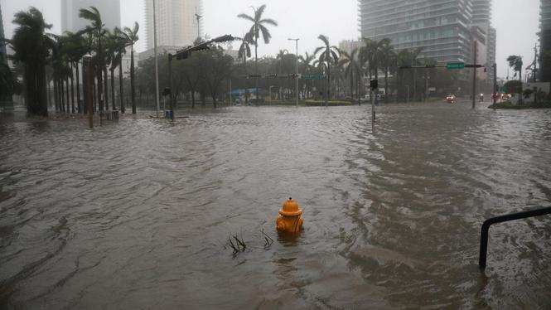

Slide 6
Watersnoodramp 1953
Wat zijn de overeenkomsten tussen de waternoodramp van 1953 en Irma?
Wat zijn de verschillen tussen de watersnoodramp en Irma?
https://www.youtube.com/watch?v=tKhabWs-VTo

Slide 7
Terugblik
Verschil en overeenkomst Irma
Welke media
Soort hulp
Soort storm
Omvang
Aantal doden
Soort landschap

Slide 8
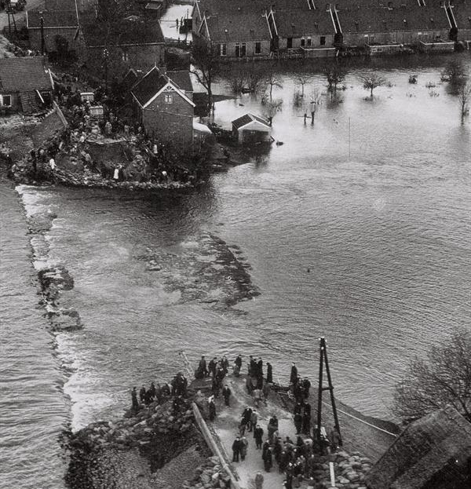
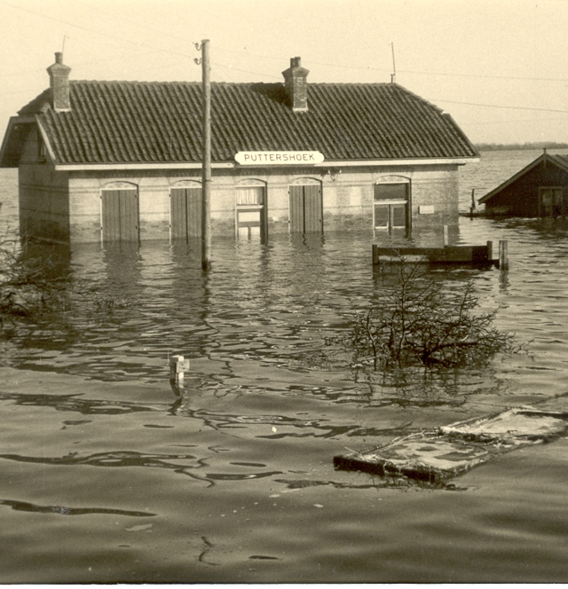

Slide 9
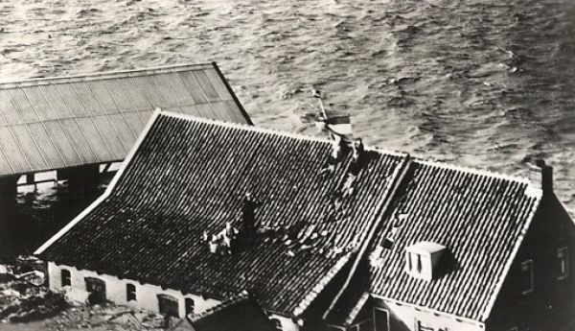
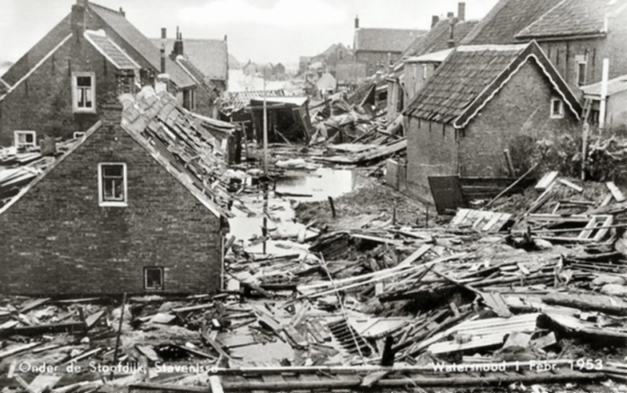

Slide 10
Opdrachten
Zelf maken opdracht 1 t/m 10
Als je klaar bent.. Ga je door met paragraaf 2
Na ongeveer ….. minuten bespreken.

Slide 11
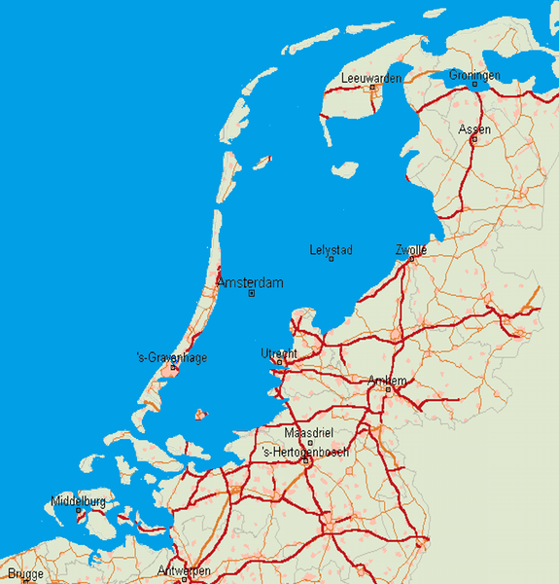
Nederland onder zeeniveau
NAP
https://www.schooltv.nl/video/nap-normaal-amsterdams-peil/

Slide 12
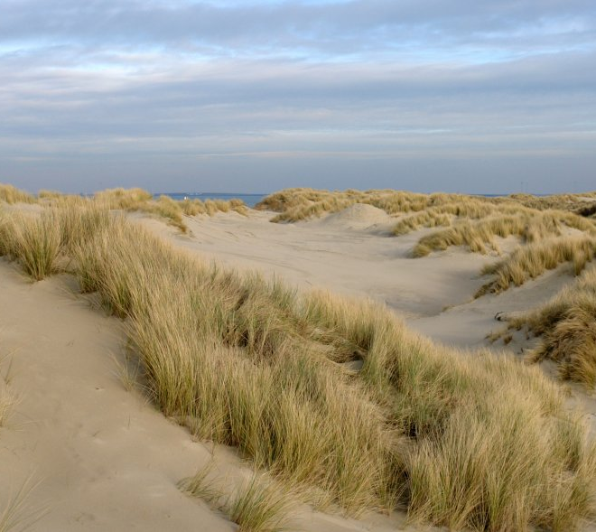
Duinlandschap
Veel strand
Helmplanten
Hoogteverschillen
Laag Nederland

Slide 13
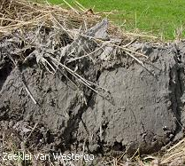
Zeekleilandschap
Akkers en weilanden
Goed voor landbouw
Weke ondergrond
Stinken
Laag Nederland

Slide 14
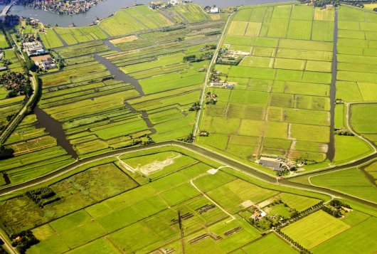
Laagveenlandschap
Sloten en meren
Nat
Veel dorpen bij sloten
Laag Nederland

Slide 15
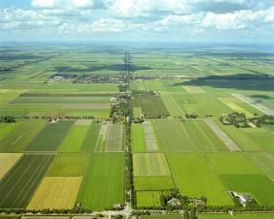
Hoogveenlandschap
Veel grasland
Kanalen
Hoog Nederland

Slide 16
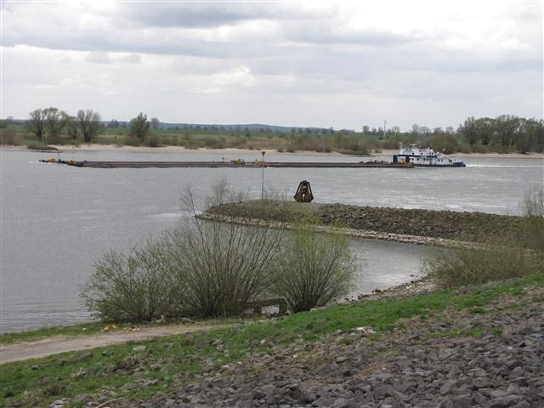
Rivierkleilandschap
Grasland
Fruitbomen
Dijken of dammen
Hoog Nederland

Slide 17
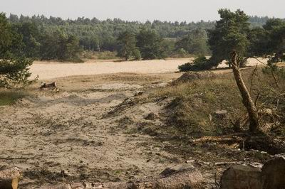
Zandlandschap
Akkerland
Bossen en hei
Zand
Hoog Nederland

Slide 18
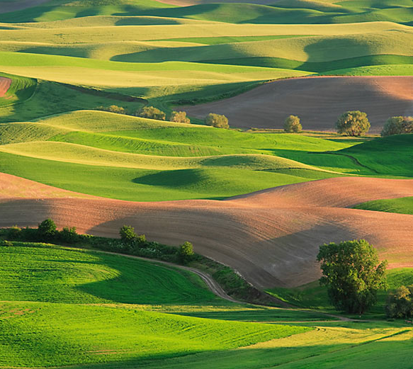
Lösslandschap
Hoogste bergen van Nederland
Hoog Nederland
Limburg

Slide 19
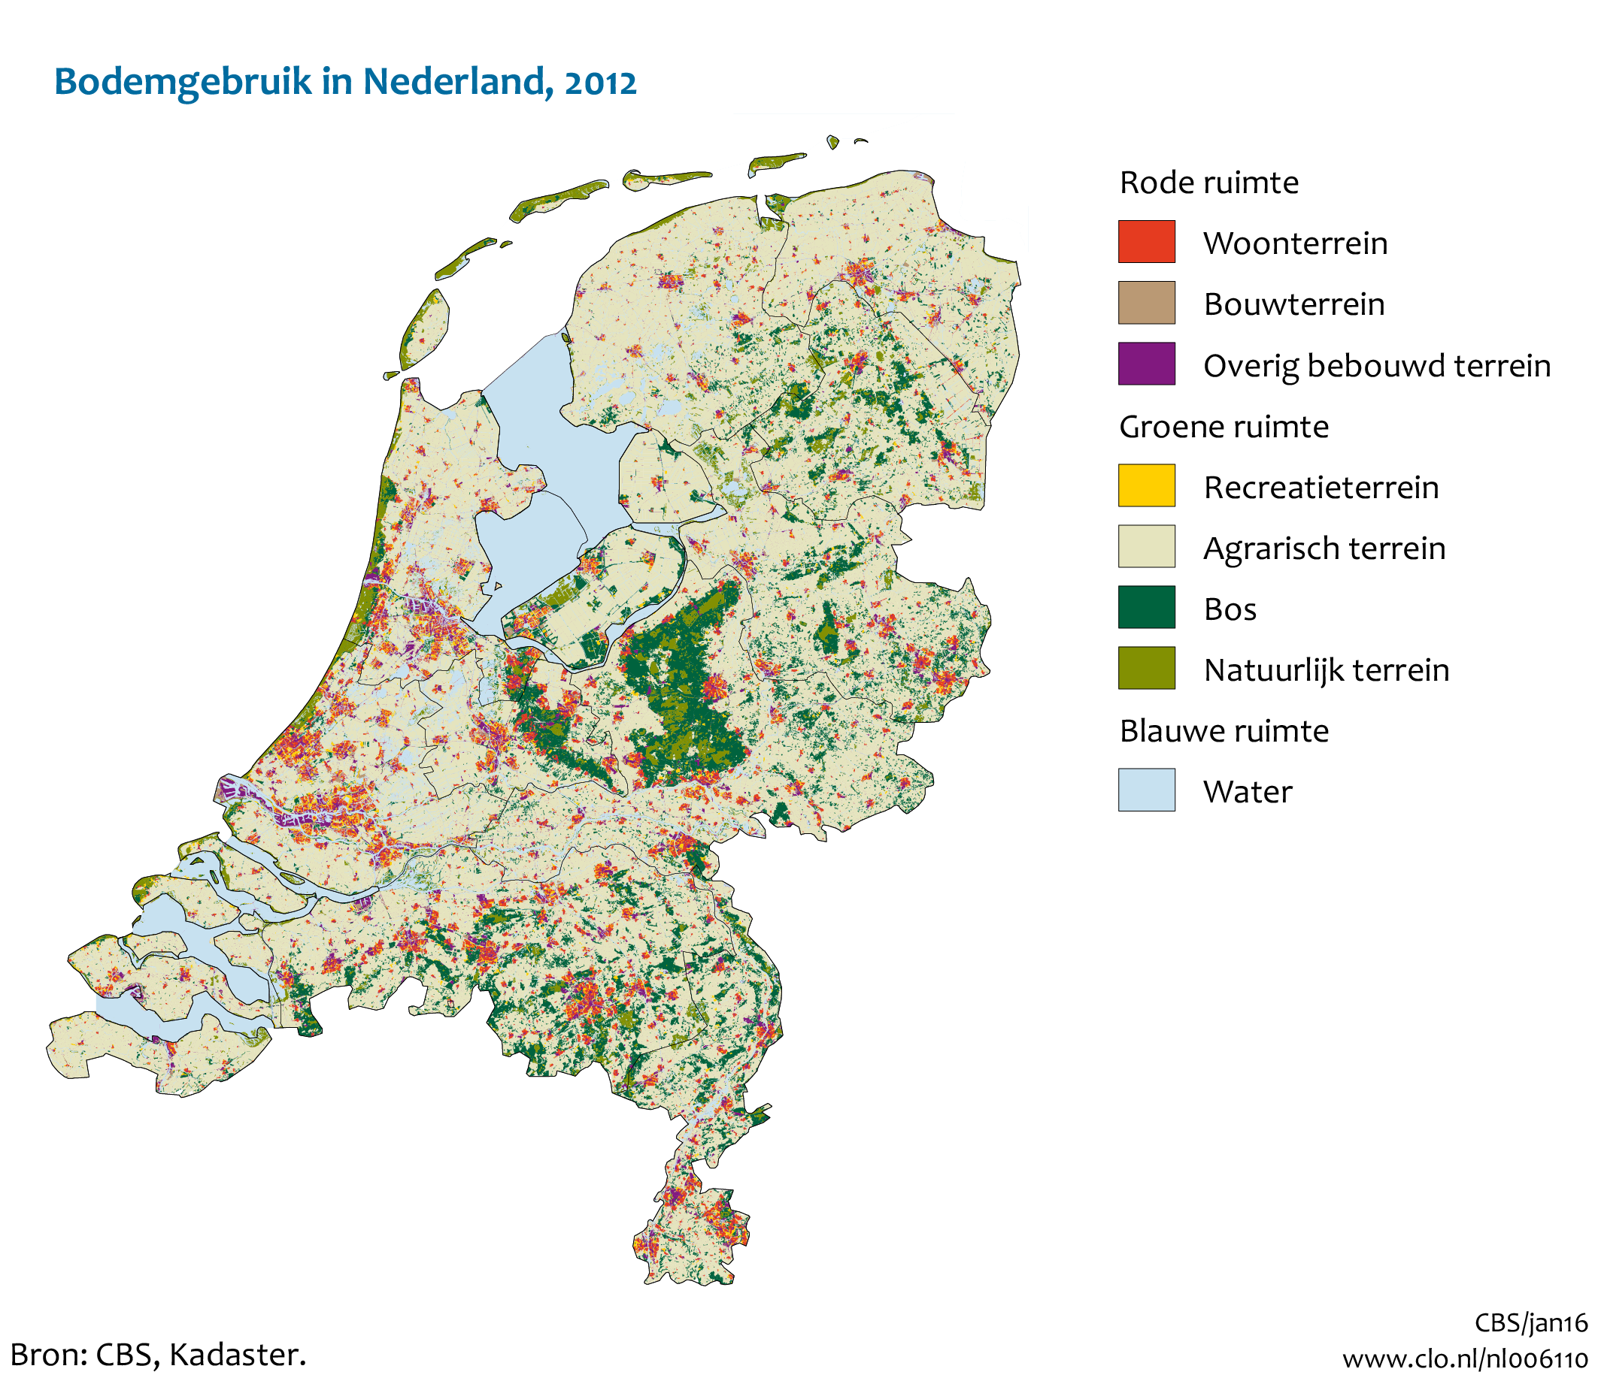

Slide 20
Wat verder te doen vandaag
Presenteren product
Afmaken opdrachten paragraaf 1.2 Kader maken: 7, 12, 13 en 16 Basis maken: 10, 13 en 14

Slide 21
Moeilijke begrippen cursus 1.1
Paragraaf 1
Watersnoodramp
Springtij
Deltawerken
Hoog-Nederland
Laag-Nederland
NAP
Zeeniveau
Hoogtelijnen hoogtecijfers

Slide 22
Landschappen cursus 1.2
Duinlandschap
Zeekleilandschap
Laagveenlandschap
Hoogveenlandschap
Rivierkleilandschap
Zandlandschap
Lösslandschap

Slide 23
Terugblik op begrippen
Natuurlijke landschappen
Menselijke bouwstenen
Stuwwallen
Veenlandschappen
Dammen
Dijken
Deltawerken

Slide 25
Coachgroep
Bjorn Castelein, Niels v/d Meulen, Sanne Ynema, Jelmer Postma, Cas Houwerzijl, Nando Hirsch, Wieger Krist en Aïcha Mampuya.
Vanmiddag 14:30 in lokaal????

Slide 26
Doelen van de les
Herhalen van de hoofdstukken/begrippen.
Herhalen 2.4
Overige vragen van cursus 2.4 afmaken. ''Nederland is net een badkuip''
https://www.youtube.com/watch?v=_N1Q3h07ewU

Slide 27
Afmaken en voorbereiden
Vul je formulier zo volledig mogelijk in -Welke landschappen? -Waar komen ze voor? -Hoe zijn ze ontstaan? -Wat is er zo speciaal aan het landschap? Kenmerken? Waarin verschillen ze?
Voorbereiden alle blauwe vragen

Slide 28
Wat moet je kennen en kunnen
Alle begrippen
Alle blauwe stukjes tekst
Alle vragen in het blauw
Powerpoint

Slide 29
Wat gaan we vandaag doen?
Bespreken begrippen paragraaf 1
Bespreken formulier van landschappen (paragraaf 2 en 3)
Bespreken begrippen paragraaf 4

Slide 30
Sporenboekje
Basis
Kader
Doornemen moeilijke vragen

